Slide 1
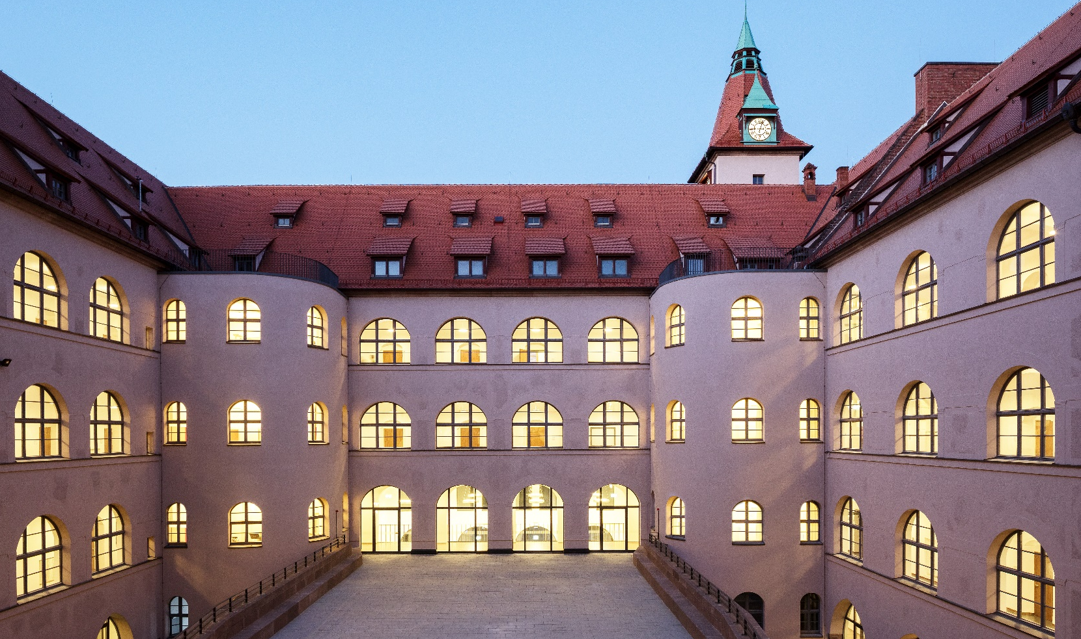


7.7.2025: Johann Sebastian Bach. Perspektive „Aufführungsgeschichte“
Titel Fett
HIER IST PLTZ FÜR TITEL ODER BEGRÜSSUNG

Slide 2
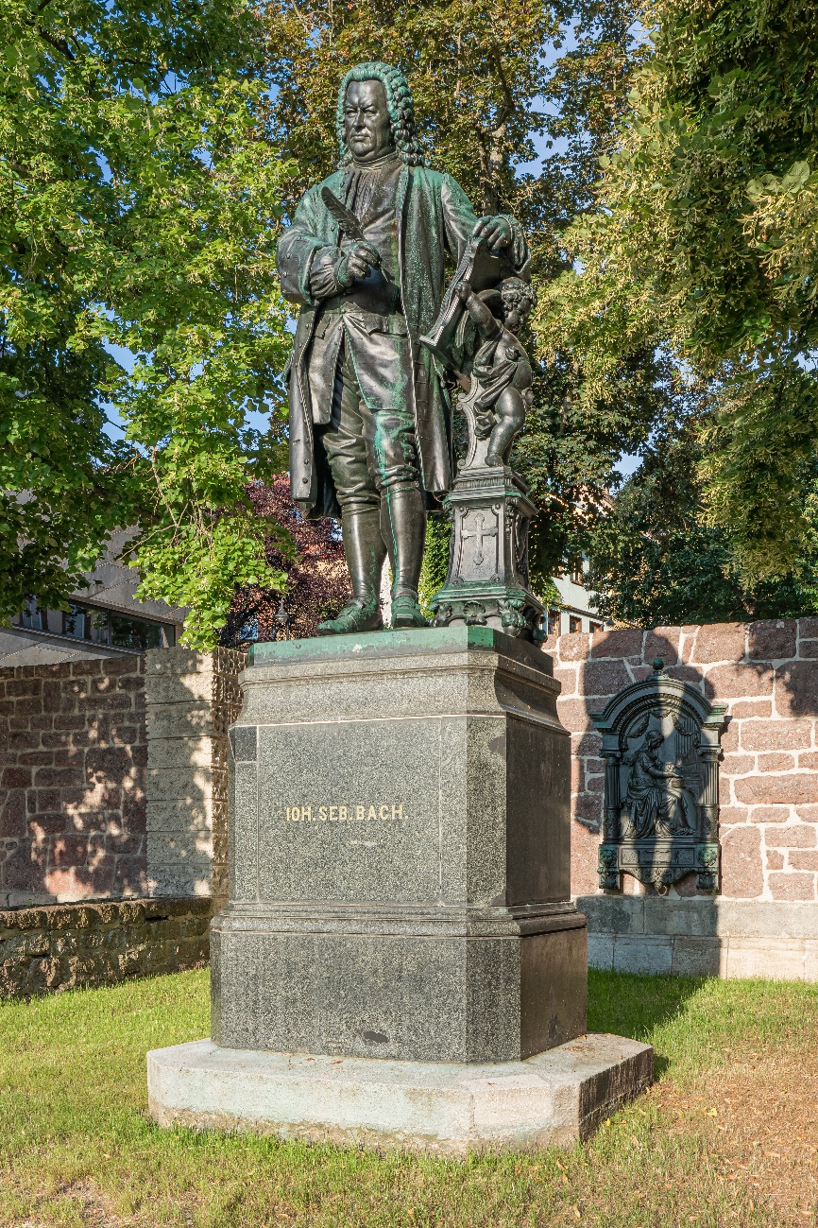
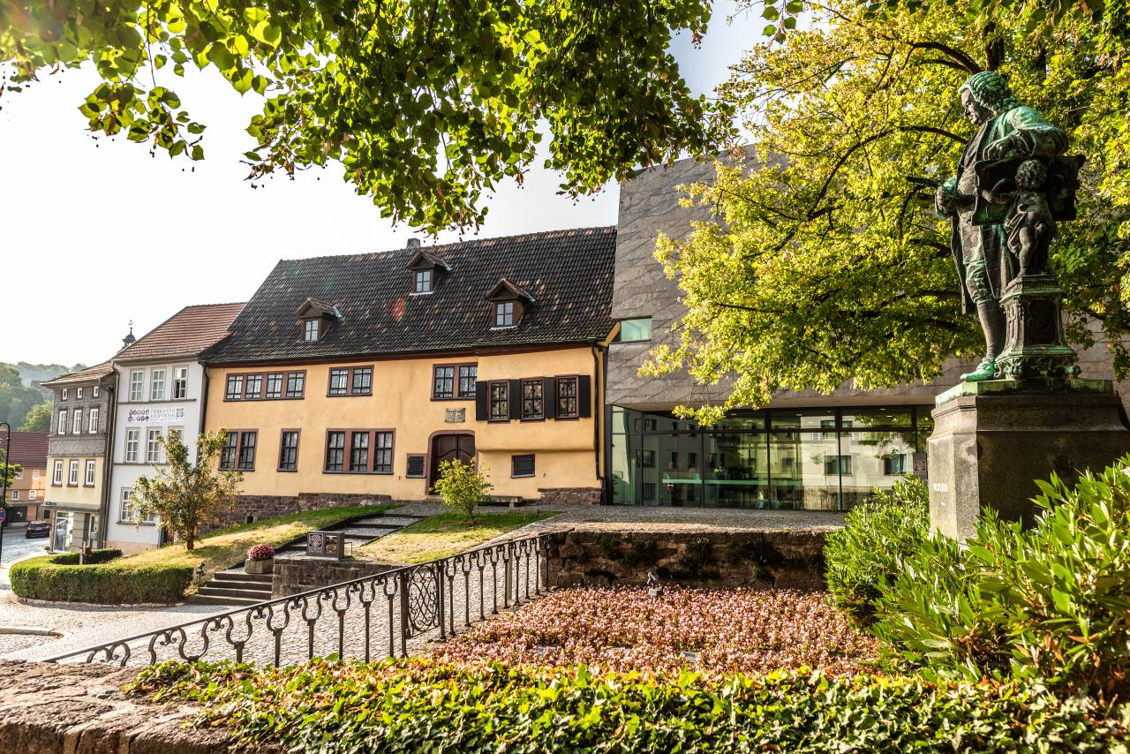
Bachhaus Eisenach mit Bach-Denkmal

Slide 3
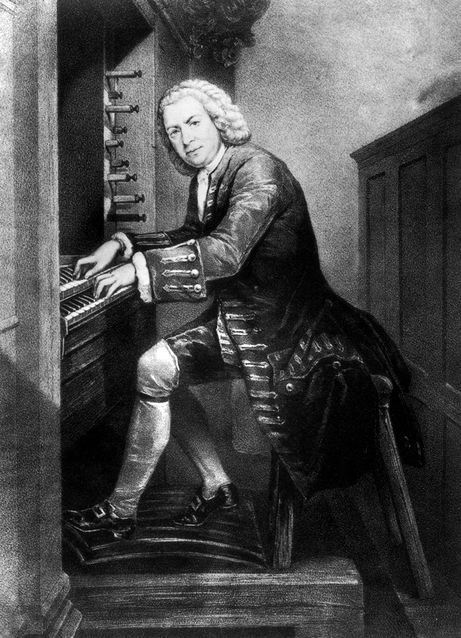
Bach in Lübeck
Mich bewog ein besonders starker Trieb, den ich hatte, so viel von guten Organisten, als mir möglich war, zu hören, dass ich, und zwar zu Fuße, eine Reise nach Lübek antrat, um den dasigen berühmten Organisten an der Marienkirche Diedrich Buxtehuden, zu behorchen. Ich hielt mich daselbst nicht ohne Nutzen, fast ein vierteljahr auf, und kehrete alsdenn wieder nach Arnstadt zurück.
Ich sey zu Lübeck geweßen, umb daselbst ein und anderes in seiner Kunst zu begreiffen.
Johann Sebastian Bach
über seinen von vier Wochen auf vier Monate ausgedehnten "Bildungsurlaub"

Slide 4
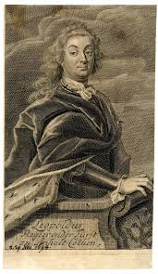
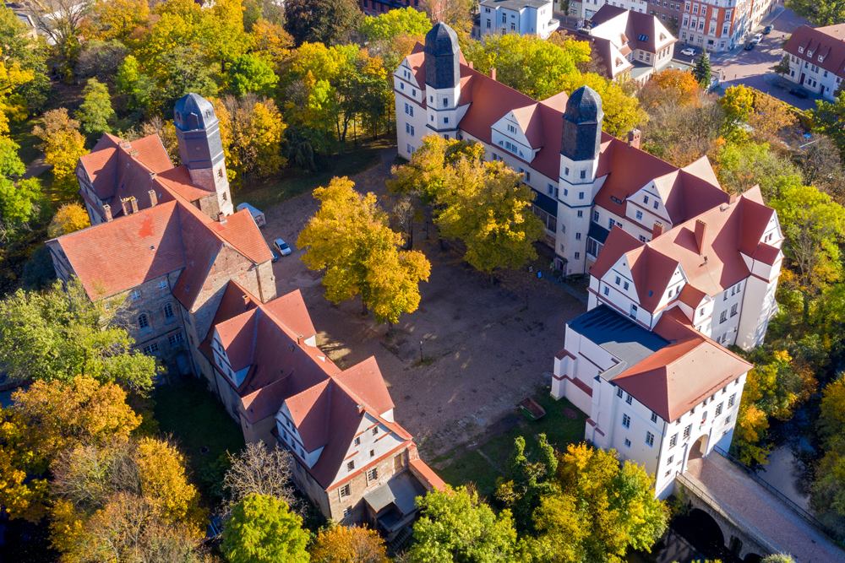
Prinz Leopold von Anhalt-Köthen (1694-1728)

Slide 5
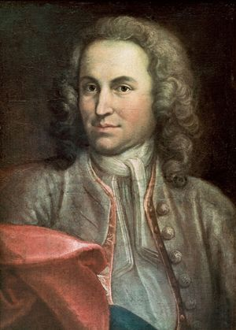
Klangbeispiel:
Johann Sebastian Bach:
Sonate in g-Moll
für Violine BWV 1001:
Fuga: Allegro

Slide 6
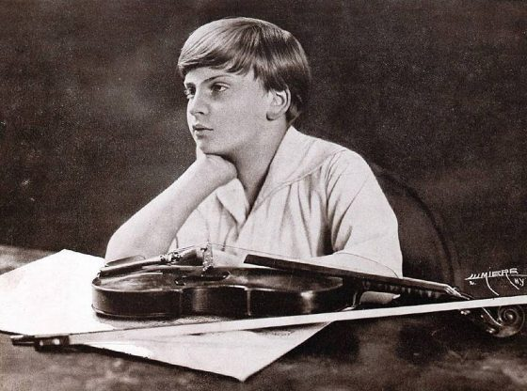
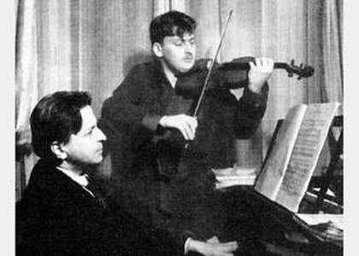
Yehudi Menuhin (1916-1999): Aufnahme 1935 recht mit George Enescu (1881-1955)

Slide 7
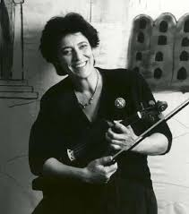
Lucy van Dael geb. 1946
Aufnahme 1996

Slide 8
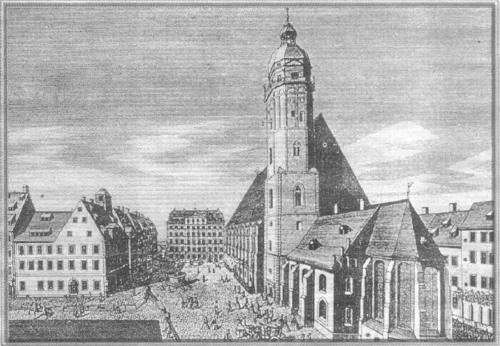
Thomaskirche Leipzig

Slide 9
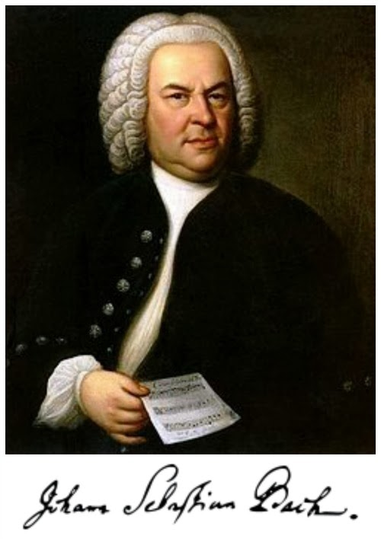

Slide 10
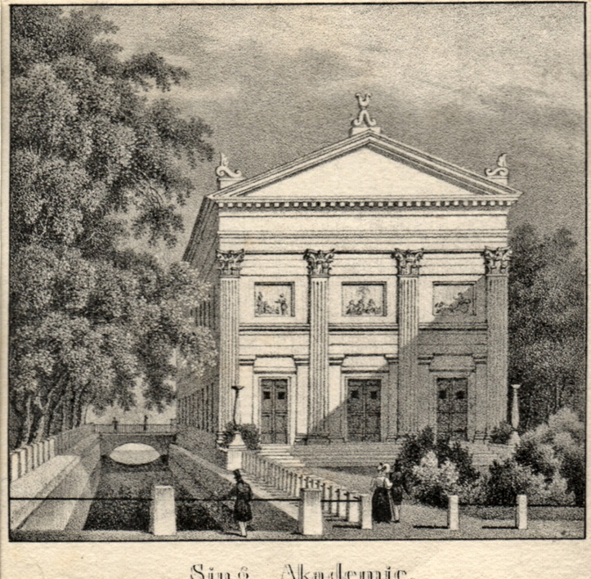
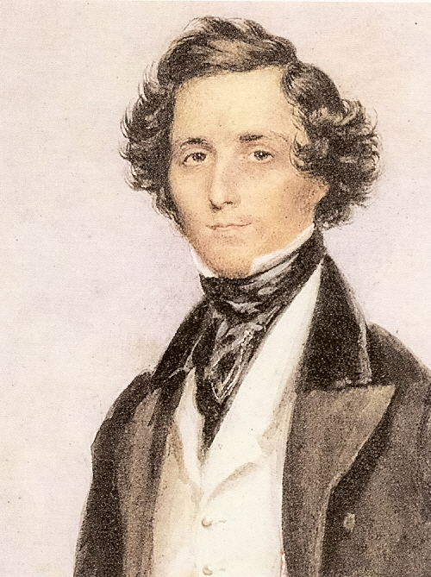
Das Ereignis 1829 die Wiederaufführung der Matthäus-Passion

Slide 11
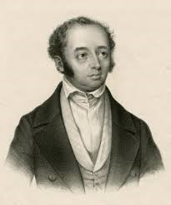
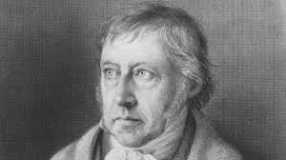
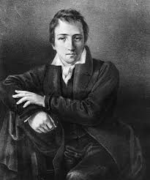
Adolph Bernhard Marx,
Friedrich Hegel, Heinrich Heine

Slide 12
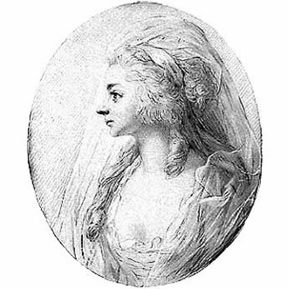
Sara Levy (1761-1854)

Slide 13
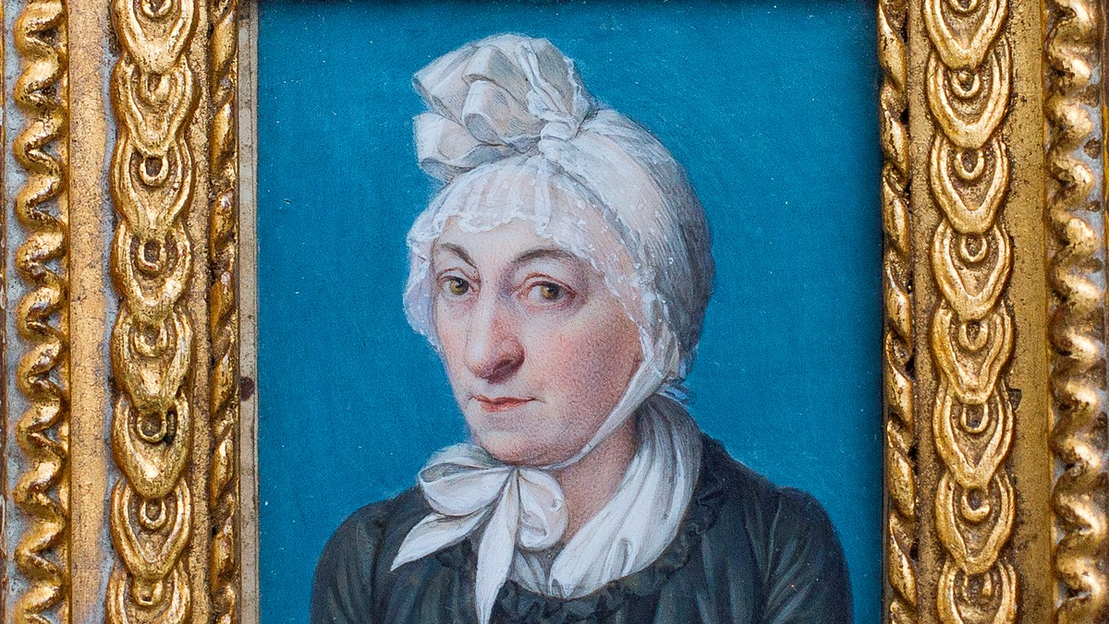
Bella Salomon (1749-1824)

Slide 14
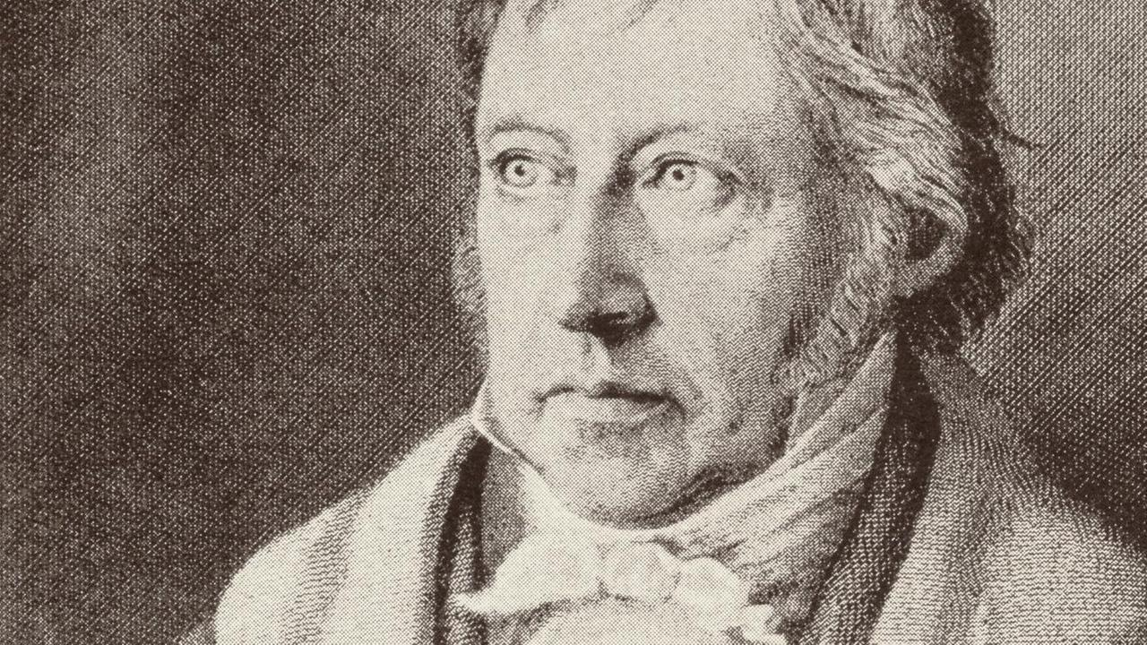
Georg Wilhelm Friedrich Hegel (1770-1831) Universitätsvorlesungen über Ästhetik, die Hegel 1818 in Heidelberg und 1820/21, 1823, 1826 und 1828/29 in Berlin hielt

Slide 15
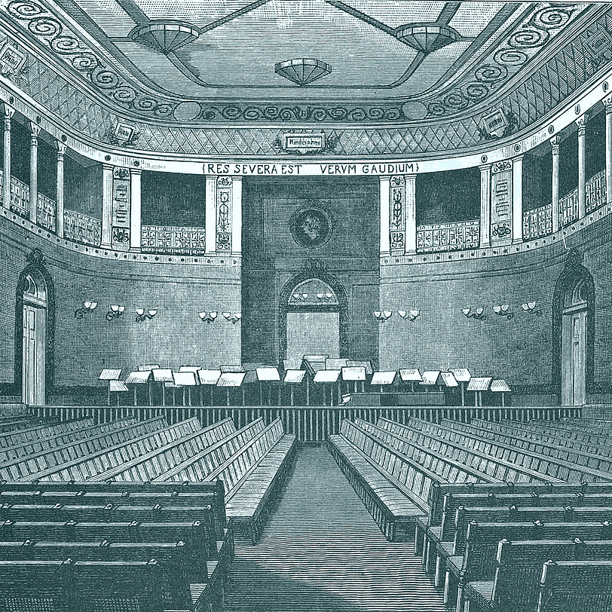
Altes Gewandhaus Leipzig
Erster Konzertsaal von 1781-1885 erstes Konzert hier am 25. November 1781

Slide 16
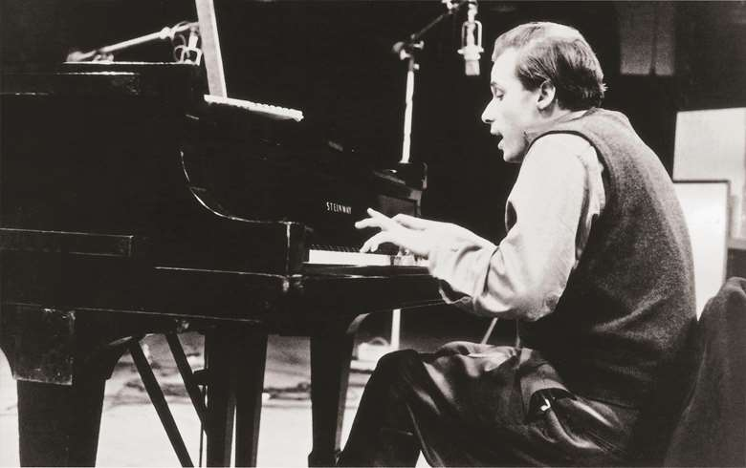
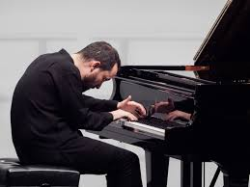
Klangbeispiel: Johann Sebastian Bach: Partita Nr. 4 in D-Dur BWV 828: Ouverture
Glenn Gould (1960) und Igor Levit (2014)

Slide 17
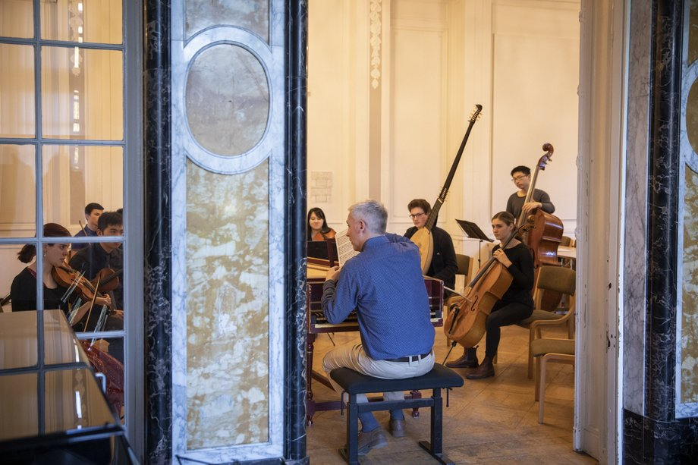
Alte Musik Bewegung
Historische Aufführungspraxis

Slide 18
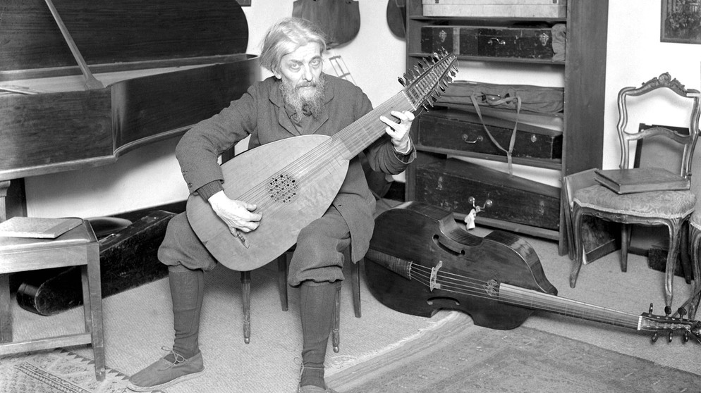
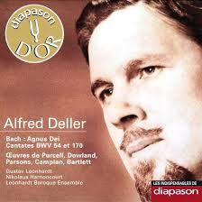
Arnold Dolmetsch (1858-1940) und Alfred Deller (1912-1979)

Slide 19
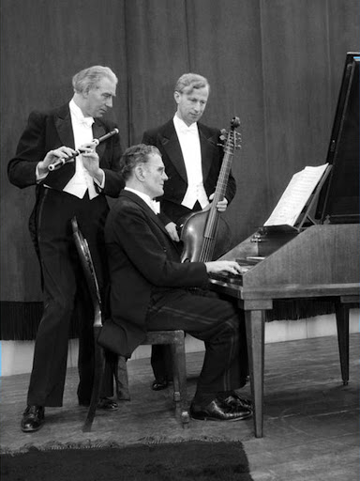
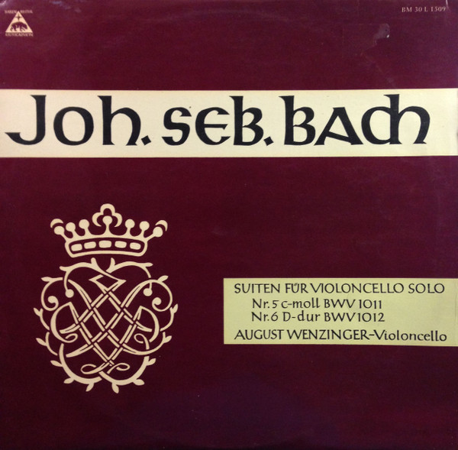
August Wenzinger, Gustav Scheck und
Fritz Neumeyer (Kammertrio für Alte Musik) im WDR

Slide 20
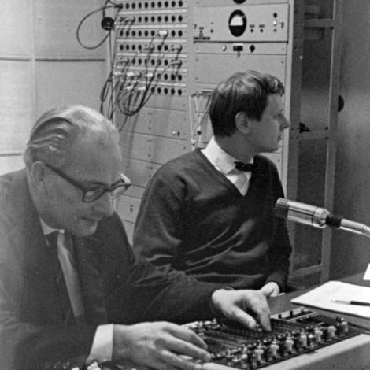
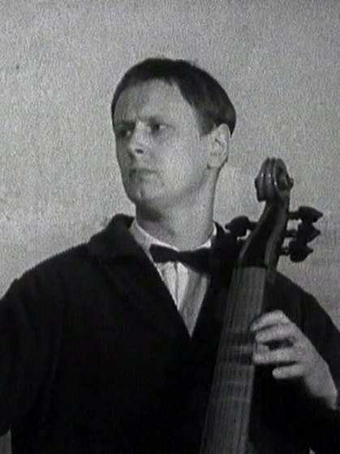
Willy Spilling und Josef Ulsamer
Bayerischer Rundfunk, Studio Franken
Konzertreihe „Musica Antiqua“ mit dem Germanischen Nationalmuseum

Slide 21
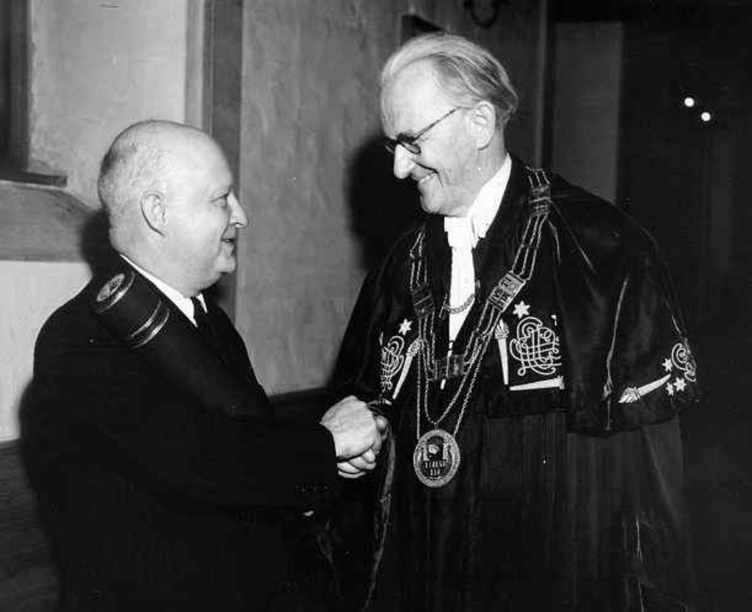
Paul Hindemith:
Johann Sebastian Bach. Ein verpflichtendes Erbe
(=Hamburger Bach-Rede im September 1950)
Hindemith 1950 bei der Verleihung der Ehrendoktorwürde durch die FU Berlin

Slide 22
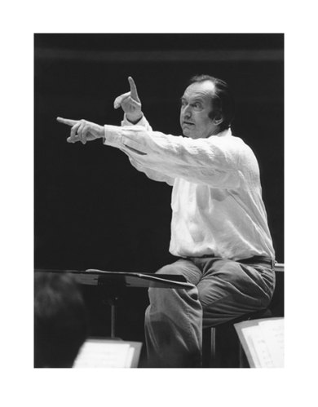
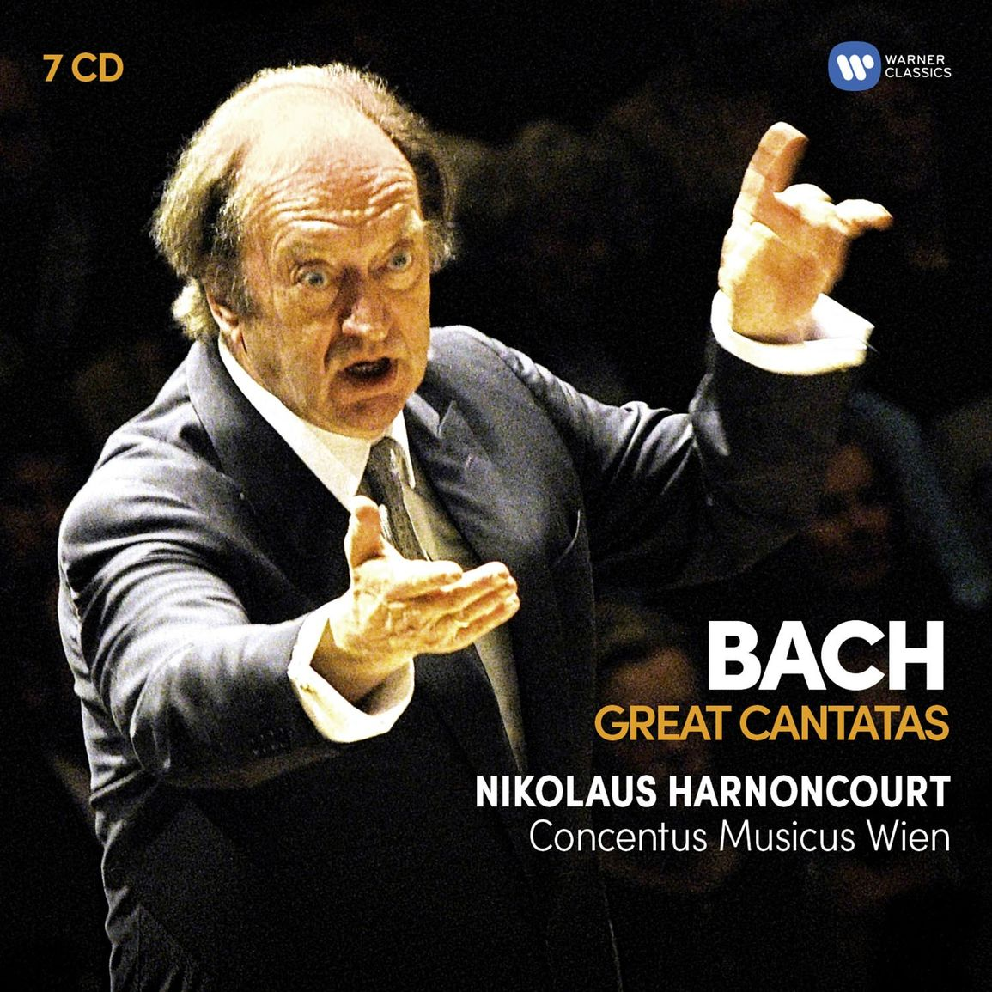
Nikolaus Harnoncourt (1929-2016)

Slide 23
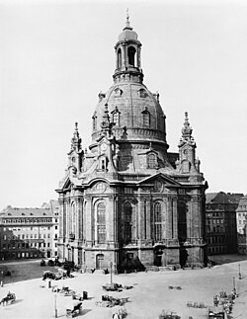
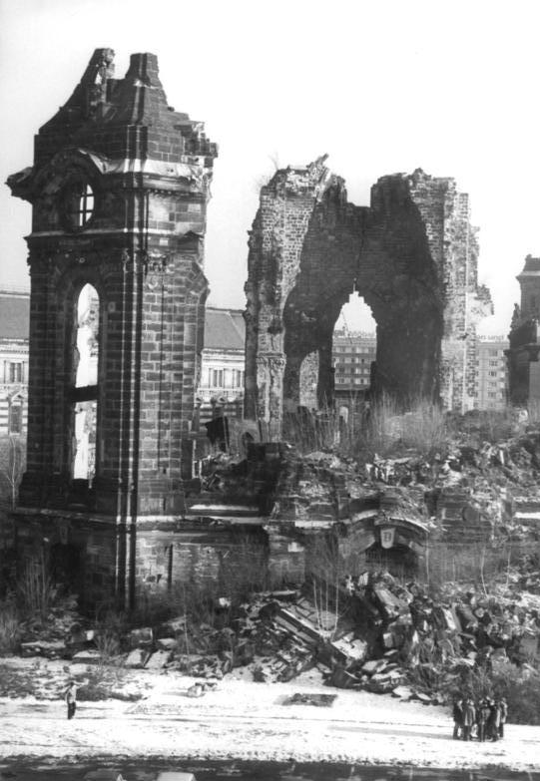
Klangbeispiel: Johann Sebastian Bach:
Toccata und Fuge d-Moll, Hanns Ander-Donath an der Silbermannorgel der Dresdner Frauenkirche (letzte Aufnahme des Reichs-Rundfunks vor der Zerstörung der Frauenkirche 1945)

Slide 24
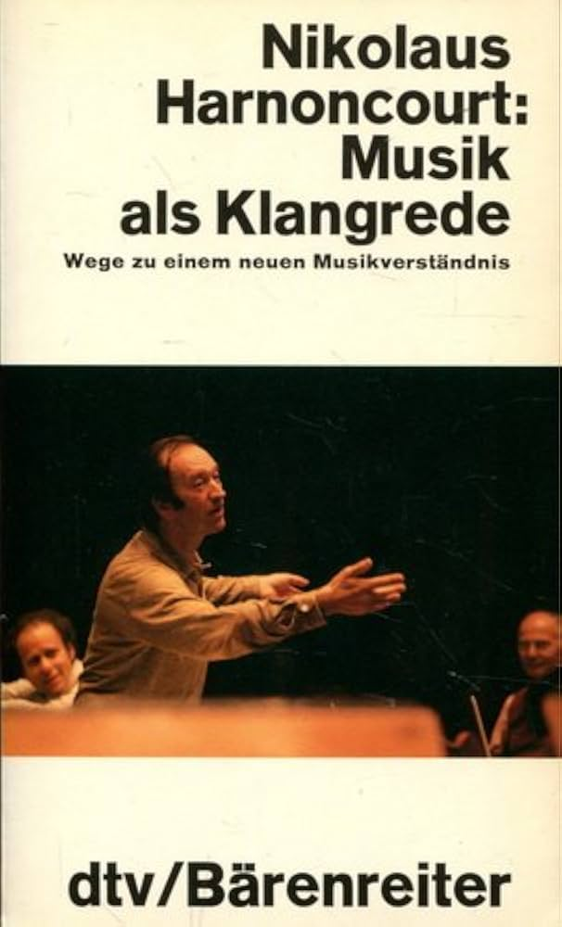
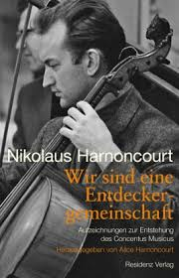

Slide 25
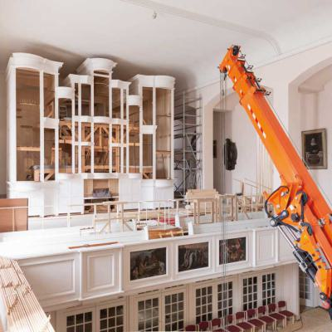
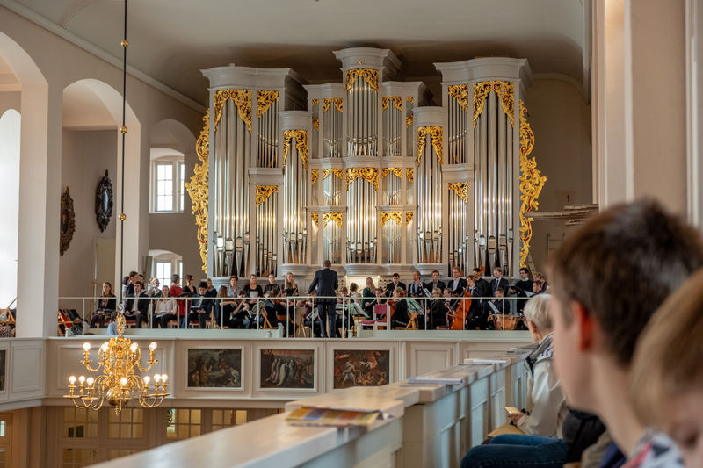
Thomas-Orgel der HMTMH in der Neustädter
Hof- und Stadtkirche S. Johannis in Hannover: eine mögliche Bach-Orgel, Bau und Orgelweihe 2019

Slide 26
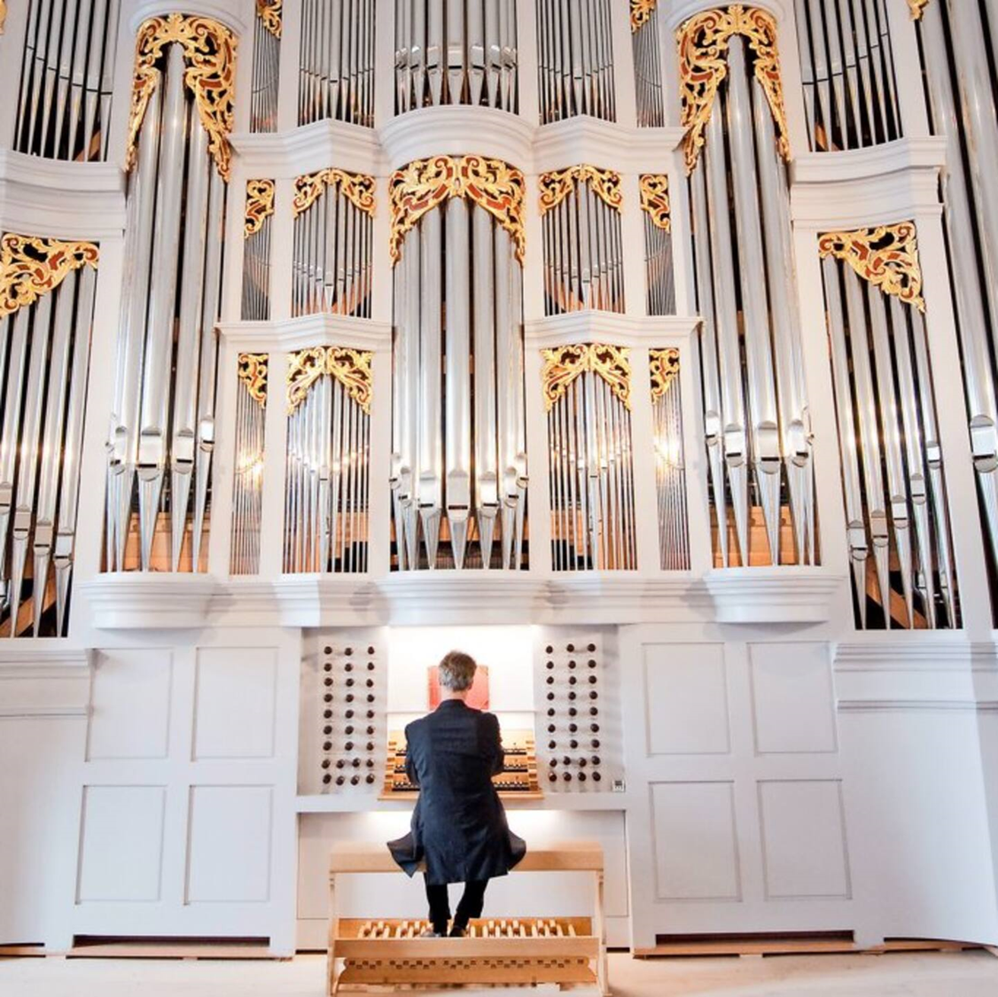
Klangbeispiel: Johann Sebastian Bach:
Komm, Gott Schöpfer, Heiliger Geist BWV 667 in Organo pleno con Pedale obligato, aus: Orgelchoräle der Leipziger Handschrift
Emmanuel Le Divellec an der Thomas-Orgel

Slide 27
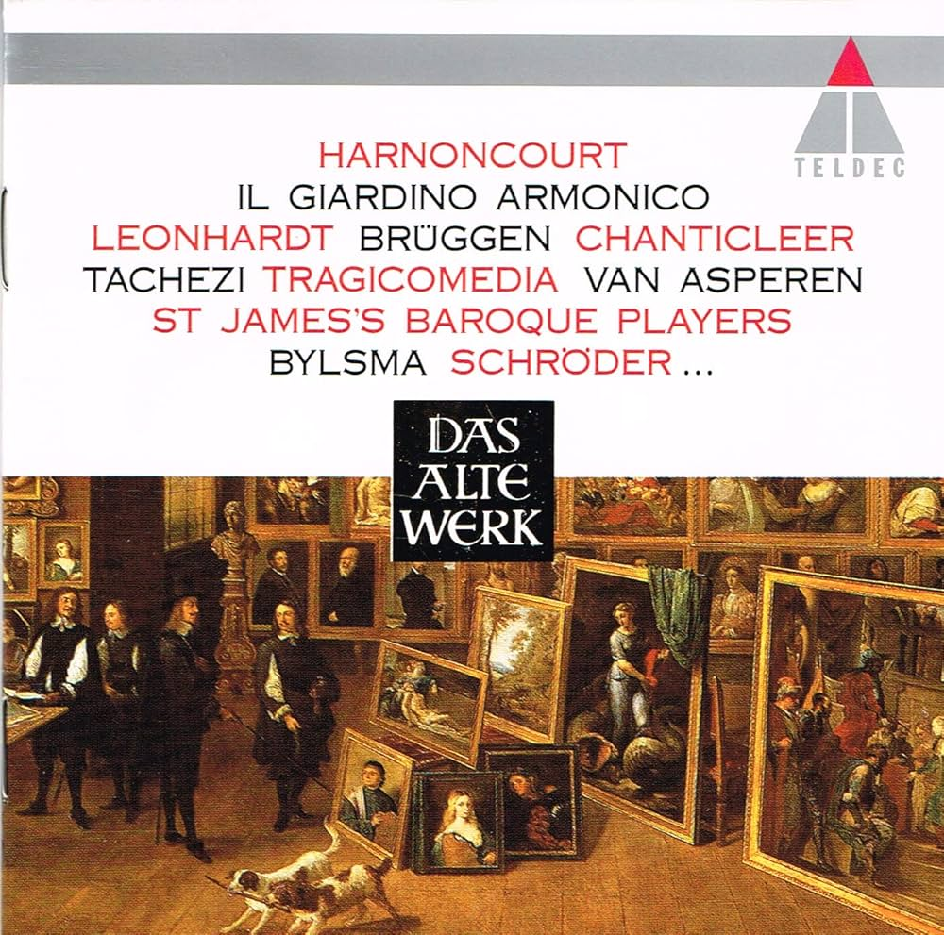
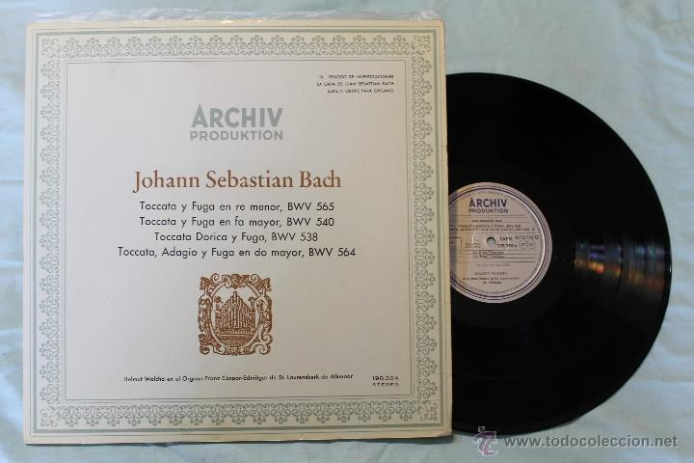

Slide 28
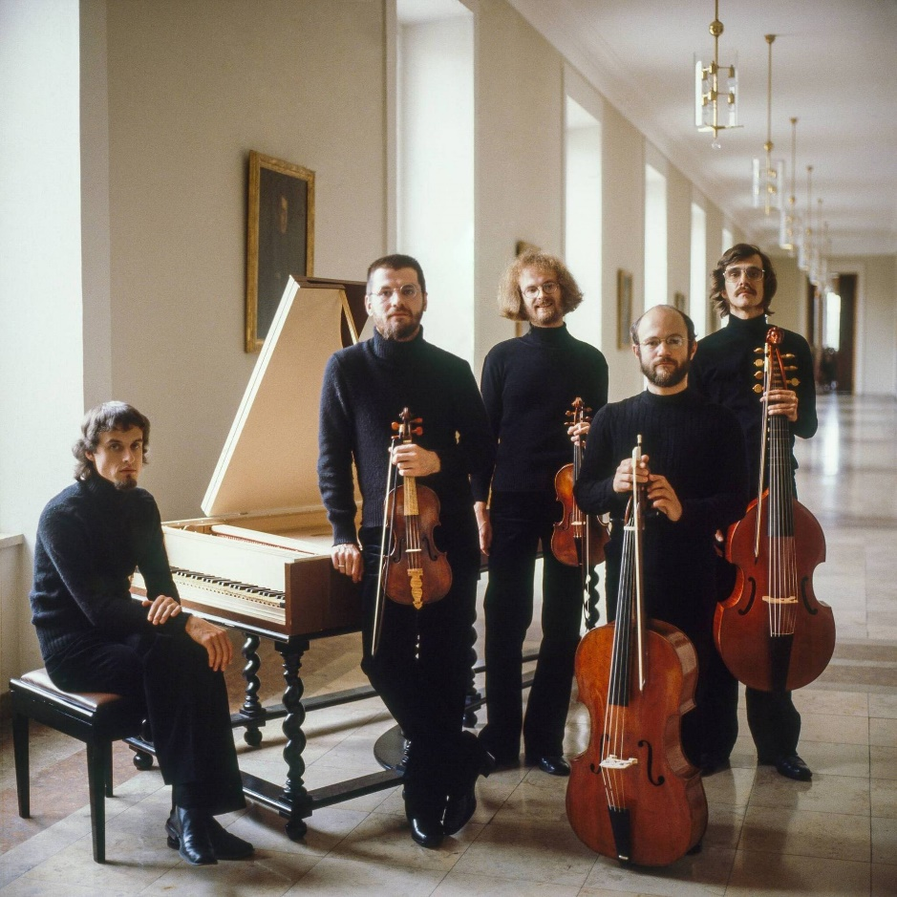
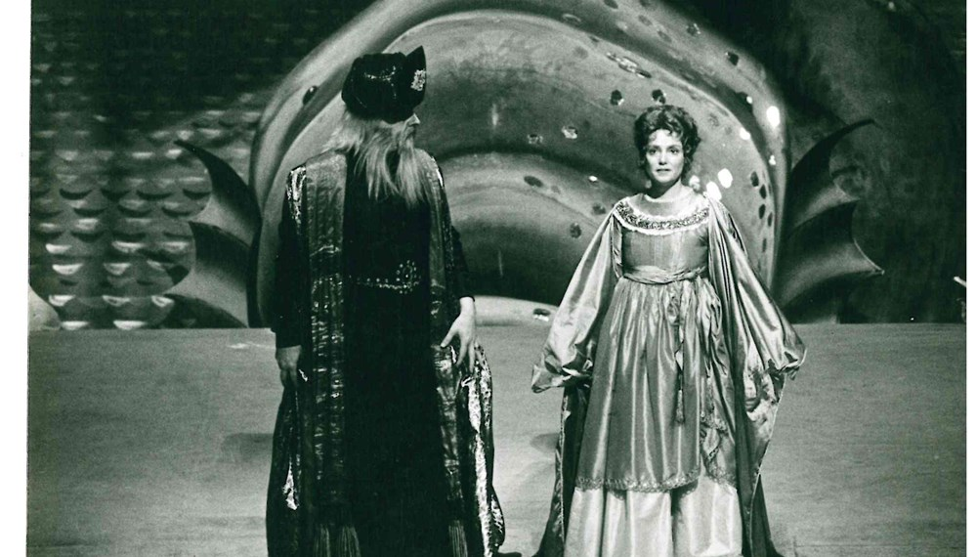
Musica Antiqua Köln / Festwoche für Alte Musik Innsbruck 1983: Mozart La clemenza di Tito
(Roberto Scanduzzi, Judith Nelson; Regie: Alan Curtis)

Slide 29
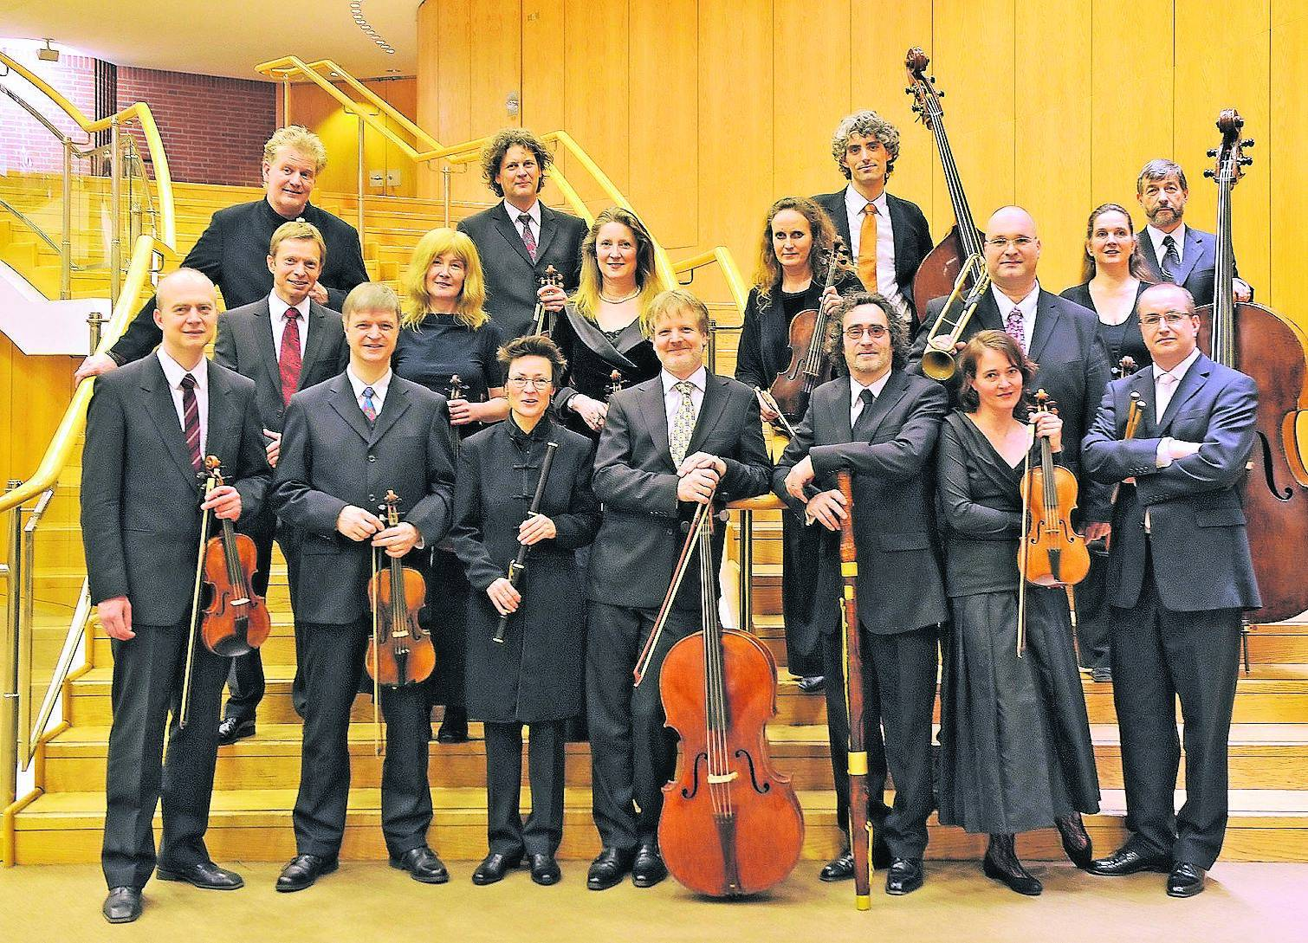
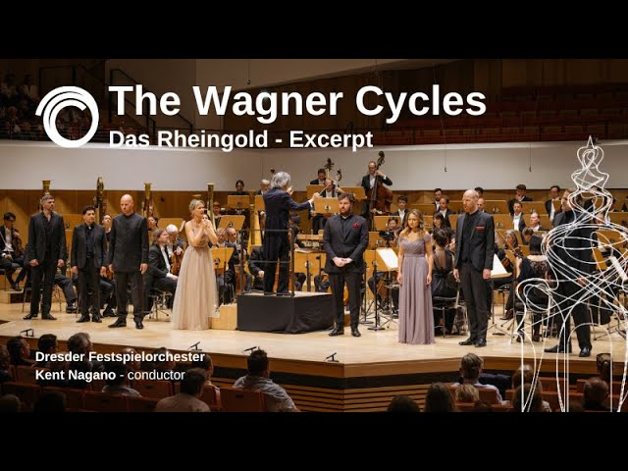
Concerto Köln

Slide 30
Grundlagen für die Alte Musik-Bewegung/ die historische informierte Auffüh­rungs­praxis
Verwendung von histori­schen Instrumenten aus der Entstehungszeit der Werke (Originalinstrumente bzw. Rekonstruktionen und Kopien)
Orientierung an den Spielweisen der Zeit, zu denen man durch Studium und Anwendung historischer Traktate gelangt
Verwendung von Notenmaterial, das auf der Basis von Quellenforschung mit dem Ziel editiert ist, dem originalen Text der Werke nahezukommen und ein unbekanntes historisches Repertoire zu erschließen.

Slide 31
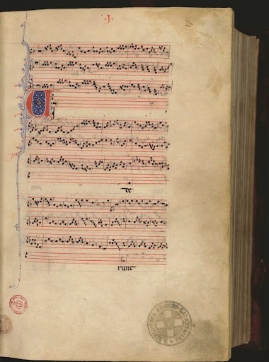
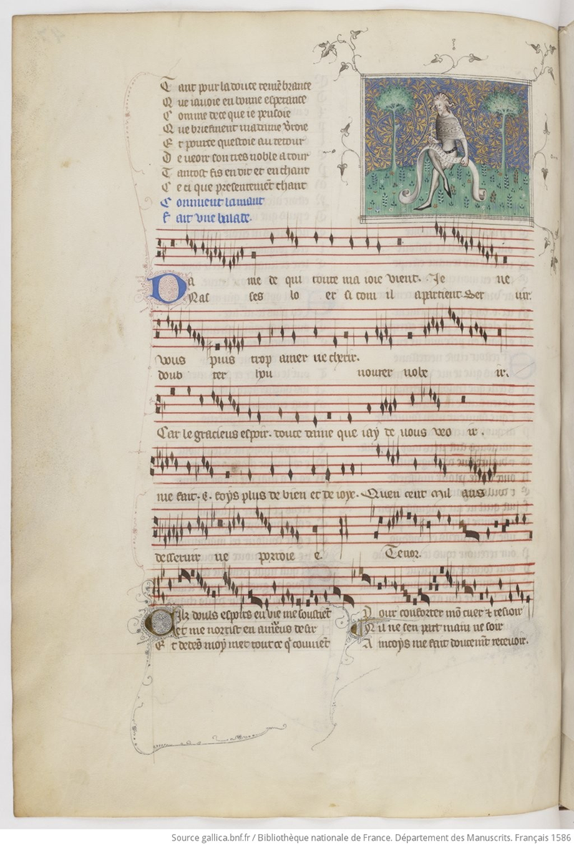
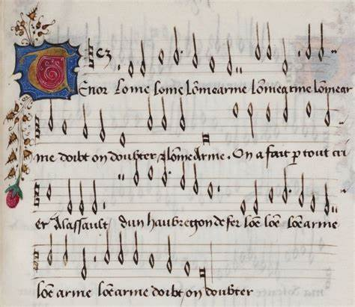
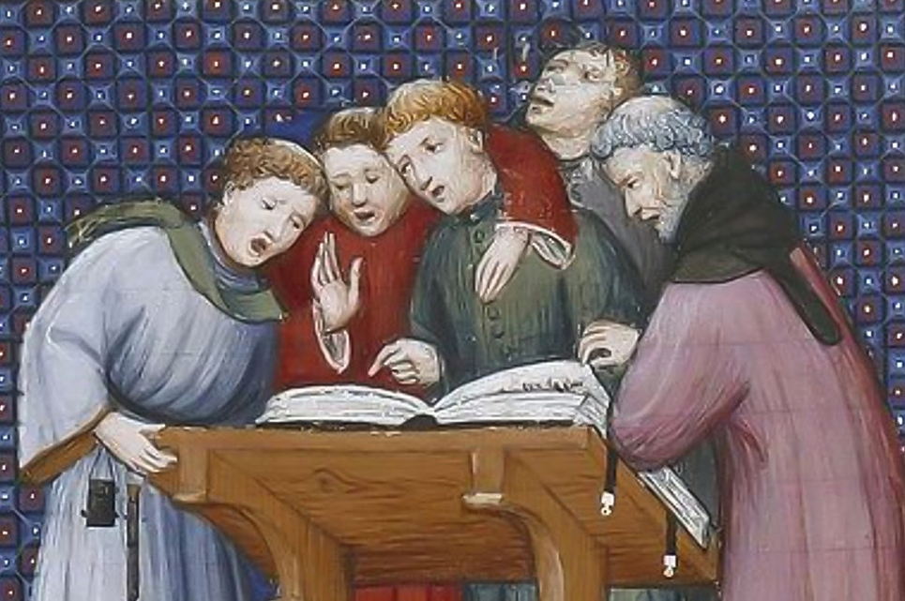


Danke für die Aufmerksamkeit

